Slide 1
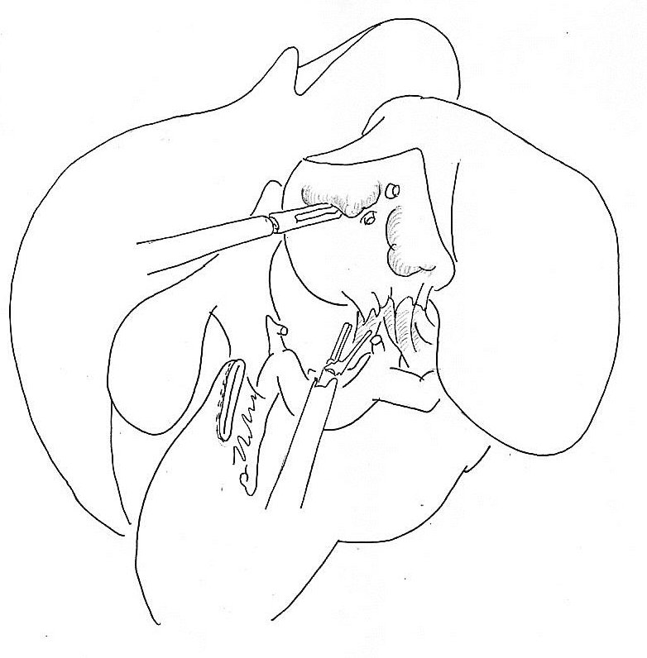
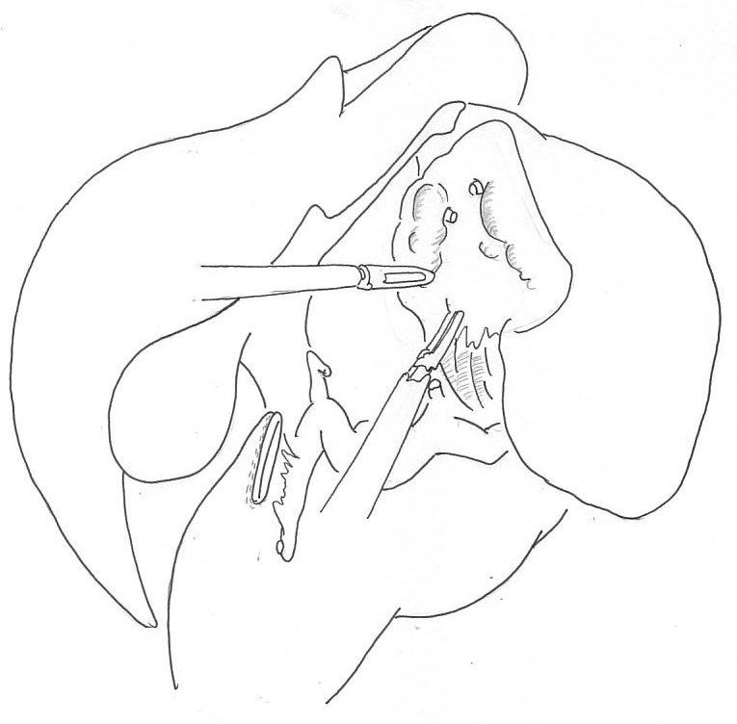
大動脈脚
Notes:
右大動脈脚に沿って食道裂孔まで切り上げると
先に左胃動脈の両ｻｲﾄﾞからｱﾌﾟﾛｰﾁしてあるため容易に
食道後壁に達する事ができる

Slide 2
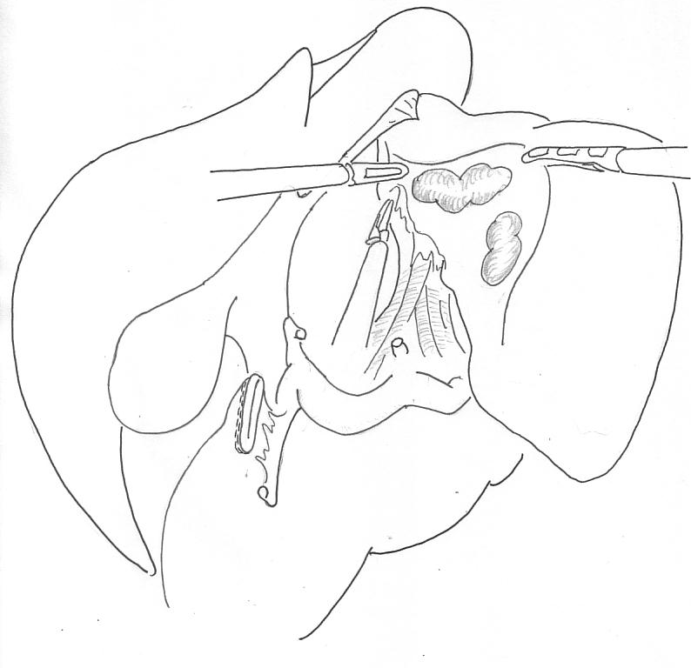
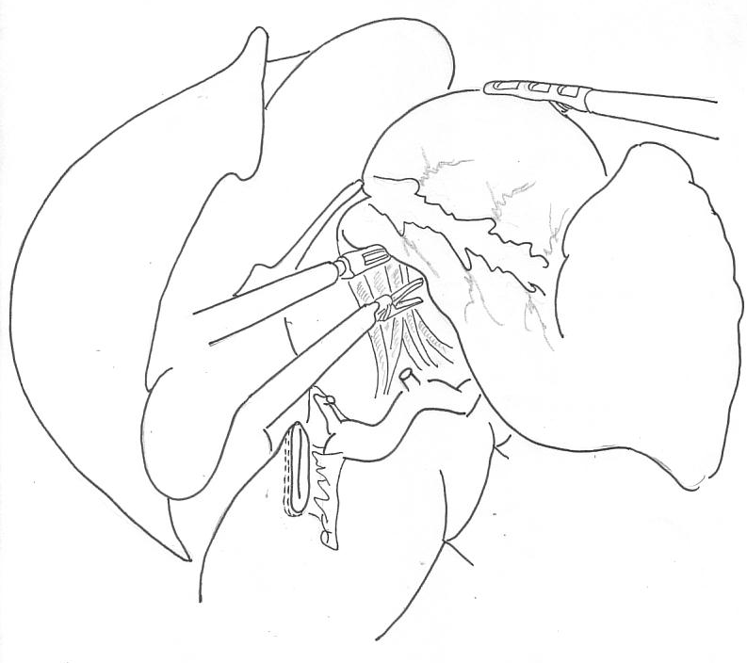
食道裂孔
迷走神経前幹、肝枝の末梢、もしくは後胃枝で切離
迷走神経後幹、本幹で切離
Notes:
食道後壁および胃体部後壁を剥離受動し
１番の噴門側を決める
左迷走神経（前幹）を肝枝の末梢側で切離
右迷走神経（後幹）は食道背側で本幹を切離
神経温存するときには後胃枝で切離

Slide 3
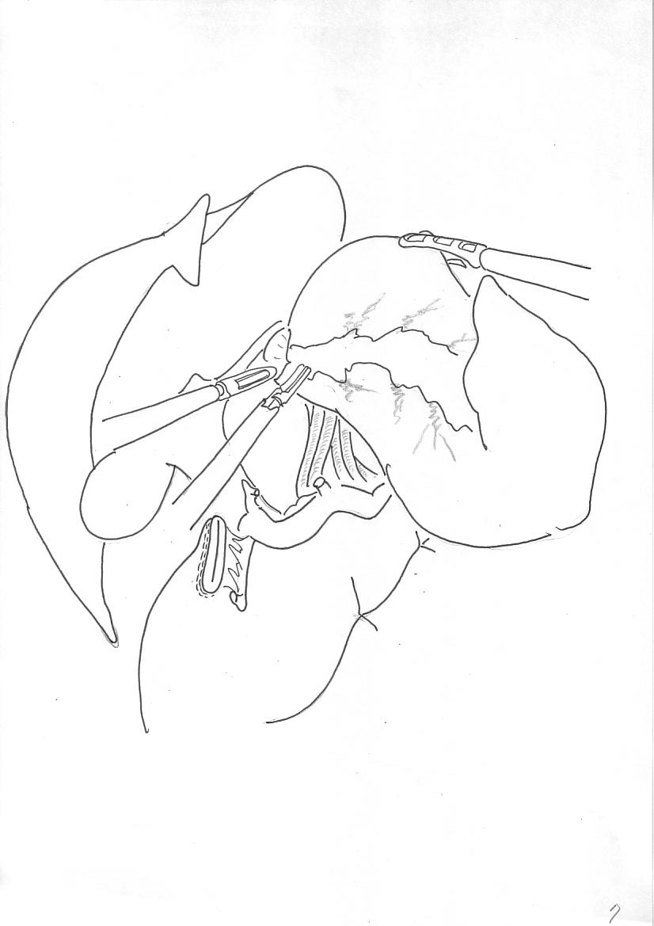
１番の廓清範囲
Notes:
１番および３番を前後壁別々に胃壁小弯から廓清する

Slide 4
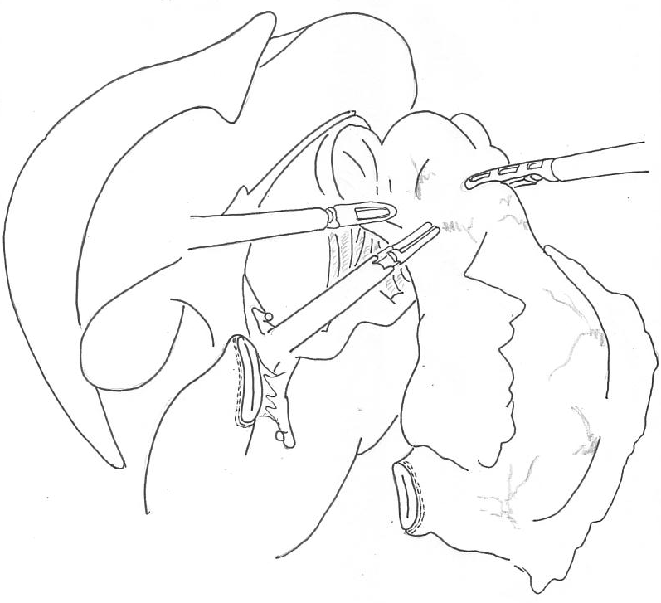
Notes:
頭側、尾側、前壁、後壁
いずれの方向からでも可能

Slide 5
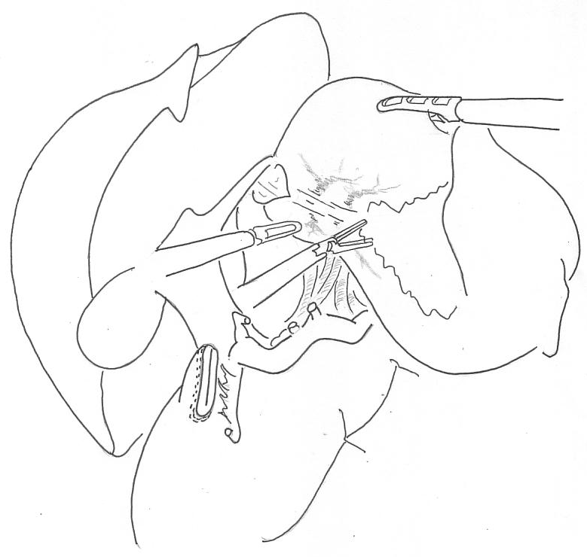
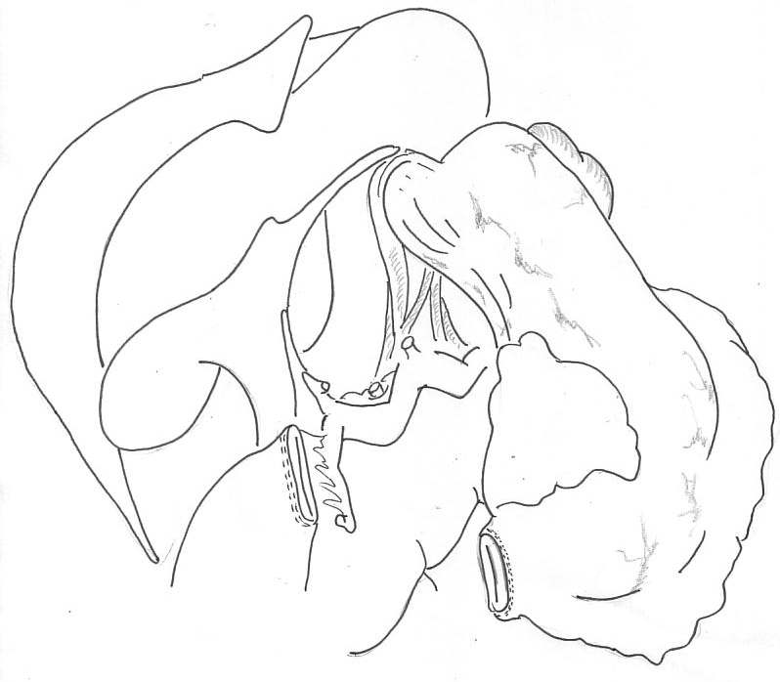
Notes:
切離予定線まで廓清したら胃膵間膜廓清が終了

